Slide 1
আজকের ক্লাসে তোমাদের সবাইকে
স্বাগতম ও শুভেচ্ছা

Slide 2
পরিচিতি
শ্রেণিঃ একাদশ-দ্বাদশ
বিষয়ঃ জীববিজ্ঞান ২য় পত্র
অধ্যায়ঃ নবম।
(মানব জীবনের ধারাবাহিকতা)
সময়ঃ ৪৫ মিনিট ।
সঞ্জয় ভৌমিক
প্রভাষক প্রাণিবিদ্যা
গৃদকালিন্দিয়া হাজেরা হাসমত ডিগ্রি কলেজ ,
ফরিদগঞ্জ,চাঁদপুর ।

Slide 3
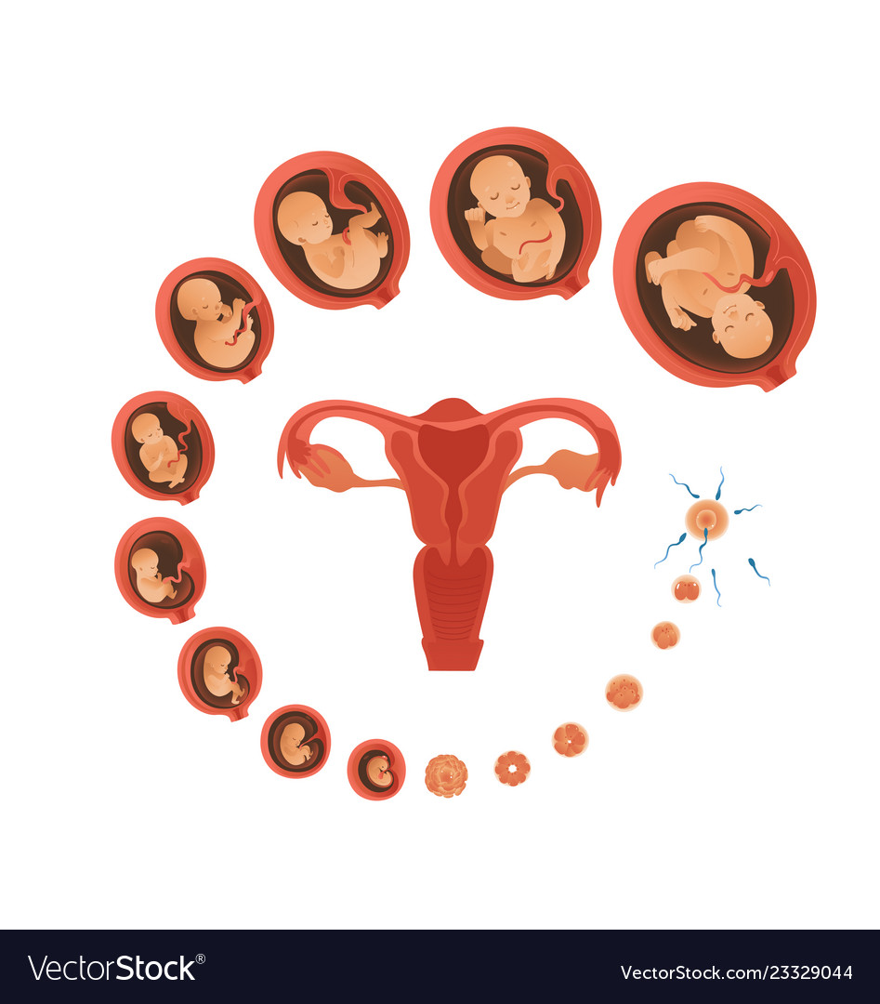
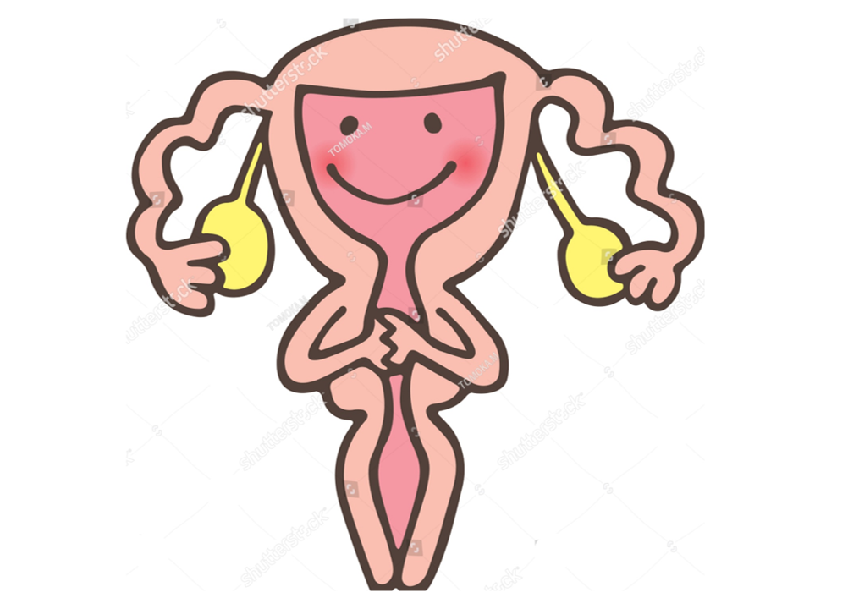

Slide 5
আজকের পাঠ-
স্ত্রী প্রজননতন্ত্র ও এর হরমোনাল ক্রিয়া।

Slide 6
শিখনফল
এ পাঠ শেষে শিক্ষার্থীরা ………
১। স্ত্রী প্রজননতন্ত্রের অংশসমূহের নাম বলতে পারবে।
২। স্ত্রী প্রজননতন্ত্রের অংশসমূহ বর্ণনা করতে পারবে।
৩। স্ত্রী প্রজননতন্ত্রের হরমোনাল ক্রিয়া ব্যাখ্যা করতে পারবে।

Slide 7
স্ত্রী প্রজননতন্ত্রের
অংশসমূহ -
স্ত্রী প্রজননতন্ত্র
1.ডিম্বাশয়
2.ডিম্বনালি
3.জরায়ু
4.যোনি
5.বহিঃ
যৌনাঙ্গ
৬.যৌনগ্রন্থি

Slide 8
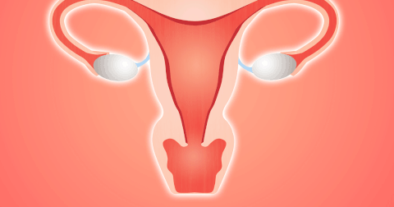
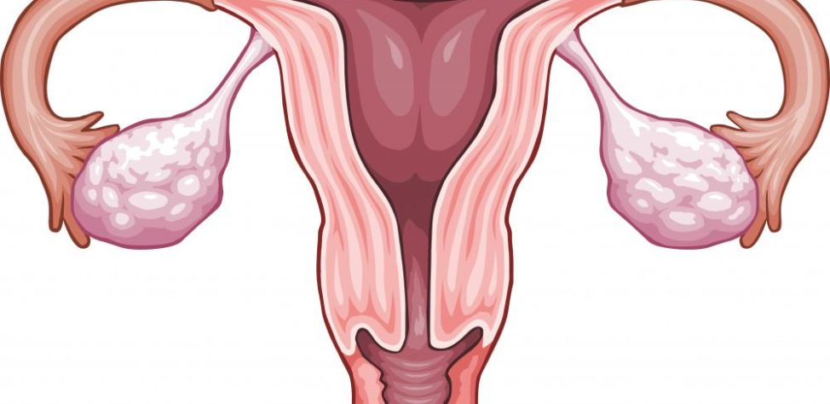
১।ডিম্বাশয় -
সংখ্যাঃ একজোড়া।
অবস্থানঃ শ্রোণীর পেছনে ফাঁপা গহ্বরে জরায়ুর দু,পাশে অবস্থিত।
ওজন ও আকৃতিঃ প্রতিটির ওজন ২ - ৩.৫ গ্রাম এবং লম্বা প্রায় ৩ - ৫ সেমি ও চওড়া প্রায় ০.৬ -১.৫ সেমি পুরু। দেখতে অনেকটা বাদাম আকৃতি।
আবরণ / পর্দাঃ
জরায়ু ও ফেলোপিয়ান নালিসহ উদরে একটি পেরিটোনিয়াম পর্দার ভাঁজ করা টিস্যুর সাহায্যে আটকে থাকে।
কাজঃ প্রধান কাজ ডিম্বানু উৎপাদন। তাছাড়া স্ত্রী যৌন হরমোন ক্ষরণ করে রজঃচক্র,গর্ভ,
অমরা ,জননেন্দ্রিয় ও মাতৃস্তন পুষ্ট করে।
চিত্র-ডিম্বাশয় -

Slide 9
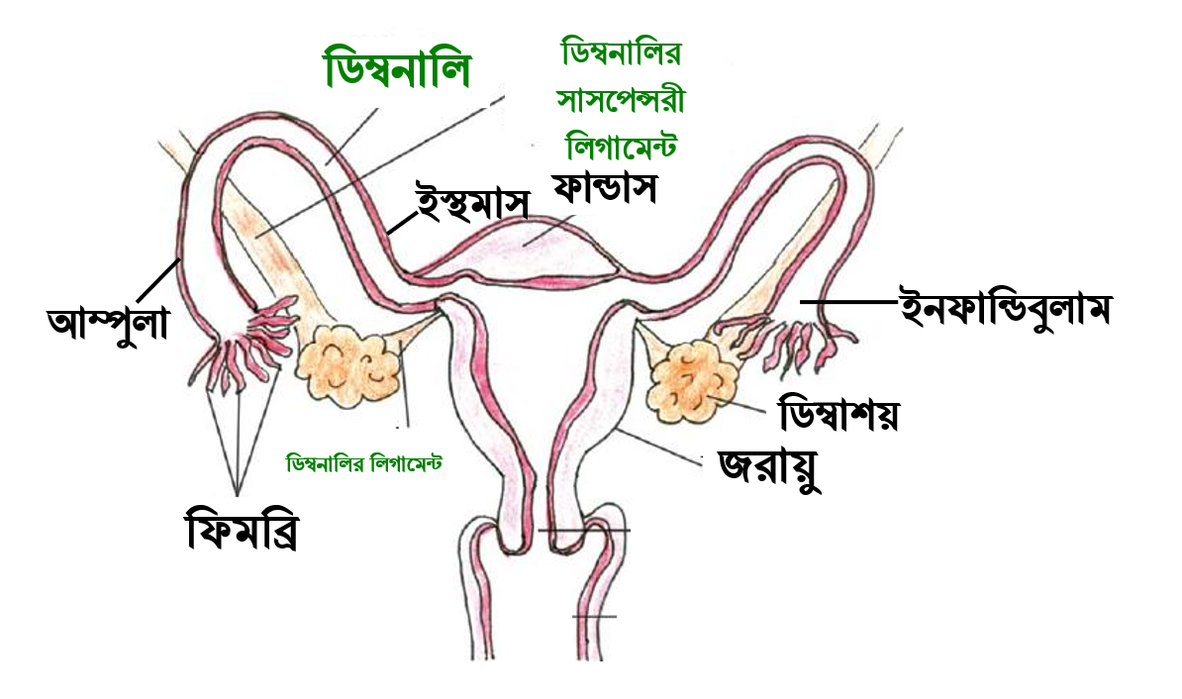
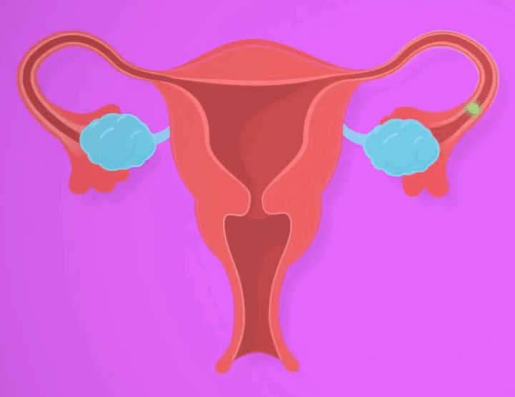
২।ডিম্বনালি /
ফেলোপিয়ান টিউব –
অবস্থানঃ
জরায়ু থেকে উৎপন্ন হয়ে জরায়ুর দু,পাশে ডিম্বাশয় পর্যন্ত বিস্তৃত।
গঠনঃ
১২ সেমি লম্বা নালি। জরায়ু সংলগ্ন ফান্ডাস,তার পর ক্রমান্বয়ে ইস্থমাস,অ্যাম্পুলা ও ইনফান্ডিবুলাম এ চারটি অংশ নিয়ে গঠিত। ডিম্বনালির শেষপ্রান্তে ঝালরের মত কিছু অভিক্ষেপ থাকে। একে ফিমব্রি বলে।
কাজঃ
ডিম্বাশয় থেকে পরিণত ডিম্বানুকে জরায়ুতে পৌঁছে দেয়। রস ক্ষরণ করে শুক্রাণুকে উর্ধ্বপ্রান্তে উঠে ডিম্বাণুকে নিষিক্তকরণে সাহায্য করে।
ডিম্বনালি

Slide 10
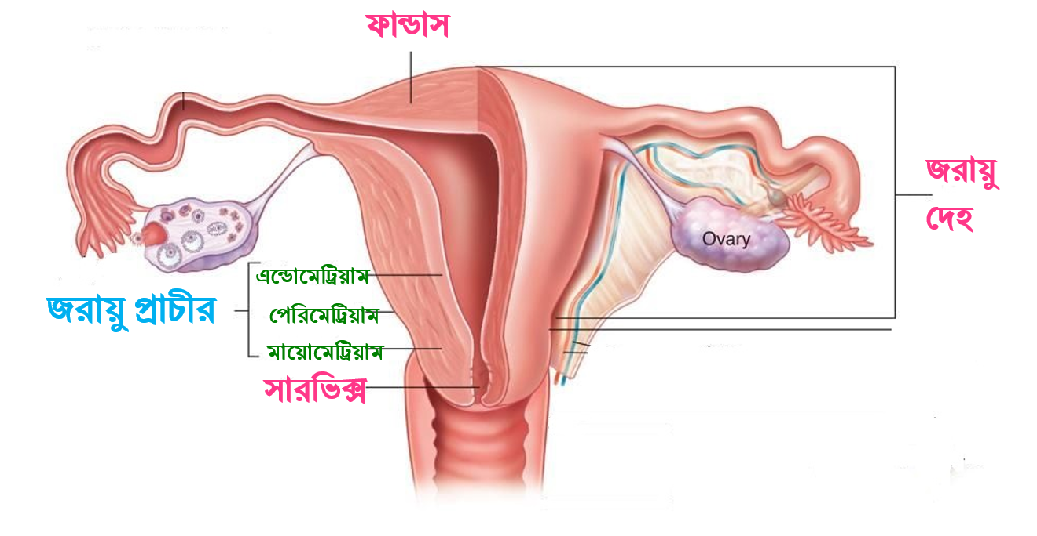
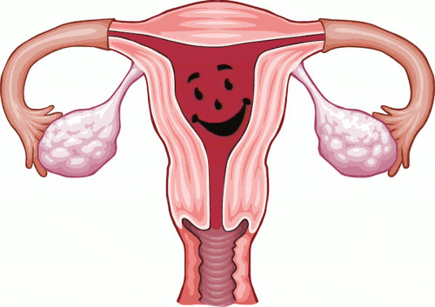
৩। জরায়ু -
অবস্থানঃ মূত্রাশয়ের পিছনে ও মলাশয়ের সামনে শ্রোণি গহ্বরে অবস্থান করে।
আকৃতিঃ উল্টানো নাশপাতির মত।দৈর্ঘ্য,প্রস্থ ও উচ্চতা যথাক্রমে ৮, ৫ ও ৩ সেমি। গর্ভাবস্থায় ২০ গুণ বৃদ্ধি পায়।
গঠনঃ জরায়ু প্রাচীর বহিঃস্থ পেরিমেট্রিয়াম,মধ্যস্থ মায়োমেট্রিয়াম ও অন্তঃস্থ এন্ডোমেট্রিয়াম দ্বারা গঠিত। এছাড়া
জরায়ু উপরের দিকে গম্বুজাকৃতি ফান্ডাস, মাঝখানে জরায়ু দেহ ও নিচের দিকে সারভিক্স বা জরায়ুকন্ঠ নিয়ে গঠিত।
কাজঃ
(১) জরায়ুতে ভ্রূণ সংস্থাপিত হয়।
(২) ভূমিষ্ট হওয়ার পূর্ব পর্যন্ত ভ্রূণকে সুরক্ষা দেয়। (৩)সারভিক্সের ক্ষারকীয় রস শুক্রাণুর চলন শক্তি বৃদ্ধি করে।
জরায়ু
Hi…

Slide 11
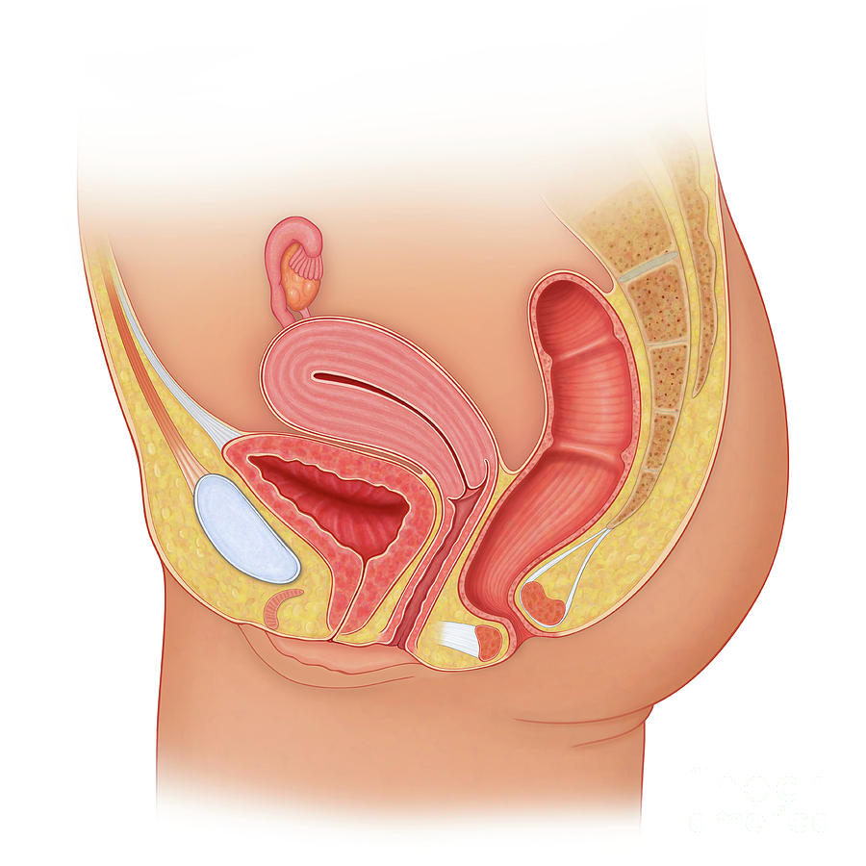
৪। যোনি –
অবস্থানঃ
৮-১০সে. মি. লম্বা নলাকার খাদ, যা মূত্রাশয়ের নিচ দিয়ে দেহের অভ্যন্তরে অবস্থিত ও জরায়ু থেকে দেহের বাইরে উন্মুক্ত।
গঠনঃ
যোনির প্রাচীরে রূগী নামক অসংখ্য ভাঁজ থাকে। এছাড়া, কুমারী মেয়েদের যোনিপথে হাইমেন নামক একটি পর্দা দেখা যায়।
কাজঃ
(১)মাংসল প্রাচীরের সাহায্যে যে কোন আকারের শিশ্নকে গ্রহণ।
(২) বীর্য স্খলনের জন্য প্রয়োজনীয় উত্তেজনা প্রদান।
(৩) স্খলিত বীর্য গ্রহণ ও প্রসব ঝামেলা মুক্ত করা।
যোনি

Slide 12
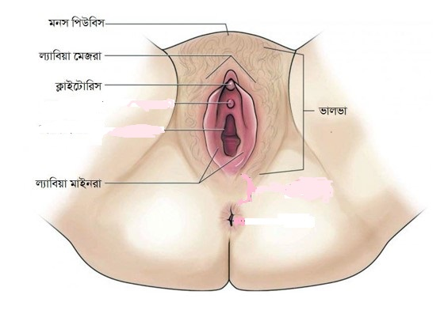
৫।বহিঃযৌনাঙ্গ –
(ক) লেবিয়া মেজরা ও লেবিয়া মাইনরাঃ
দু,জোড়া মাংসল ভাঁজ যা যোনিপথকে কপাটের মত ঢেকে রাখে। বড় ভাঁজ জোড়া লেবিয়া মেজরা
এবং ছোট ভাঁজ জোড়া লেবিয়া মাইনরা।
(খ) ক্লাইটোরিসঃ
লেবিয়া মেজরার উপরের দিকে ছোট একটি মাংস পিন্ড যা পুরুষের শিশ্নের সমসংস্থ অঙ্গ এবং অত্যন্ত সংবেদনশীল।যৌন মিলন আনন্দঘন করে তোলে।
(গ) মনস পিউবিসঃ
স্ত্রী জননাঙ্গের বাইরের অংশগুলিকে একত্রে ভালভা
বলে। ভালভার একেবারে উপরের অংশটি মনস পিউবিস।

Slide 13
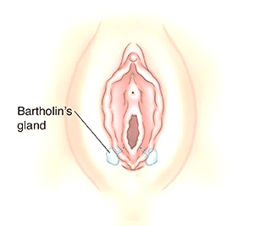
৮। জনন গ্রন্থি –
(ক) বার্থোলিন গ্রন্থিঃ
অবস্থানঃ
লেবিয়া মাইনরার অন্তর্তলে দুটি বড় গ্রন্থি উন্মুক্ত হয়েছে। এরা বার্থোলিন গ্রন্থি।
কাজঃ
বার্থোলিন গ্রন্থি যোনিপথকে পিচ্ছিল করে।
বার্থোলিন গ্রন্থি

Slide 14
স্ত্রী প্রজননতন্ত্রের হরমোনাল ক্রিয়া
ইষ্ট্রোজেন
প্রোজেষ্টেরন
রিলাক্সিন
ফলিকল ষ্টিমুলেটিং হরমোন
গোনাডোট্রফিন
রিলিজিং
হরমোন
লুটিওট্রফিক হরমোন
গোনাডো কর্টিকয়েড হরমোন
স্ত্রী
প্রজননতন্ত্রের
হরমোন
লুটিনাইজিং হরমোন

Slide 15
স্ত্রী প্রজননতন্ত্রের হরমোনাল ক্রিয়া
১।ইষ্ট্রোজেনঃ
উৎপত্তি- ডিম্বাশয়ের পরিণত ডিম্বথলি বা গ্রাফিয়ান ফলিকল থেকে ইষ্ট্রোজেন নিঃসৃত হয়।
কাজ- (১) ঋতু চক্রের আবর্তন ও জনন অঙ্গের পরিবর্তন।
(২) সেকেন্ডারী যৌন বৈশিষ্ট্য প্রকাশ।
(৩) স্তন গ্রন্থির বৃদ্ধি।
২। প্রোজেষ্টেরণঃ
উৎপত্তি- ডিম্বাশয়ের কর্পাস লুটিয়াম, আড্রেনাল কর্টেক্স এবং প্লাসেন্টা।
কাজ- (১) জরায়ুর এন্ড্রোমেট্রিয়াম স্তরের বৃদ্ধি।
(২) গর্ভাবস্থাকে ধরে রাখে এবং প্লাসেণ্টার বৃদ্ধি ঘটায়।
(৩) যোনিপথের বৃদ্ধি ও শ্রোণি বন্ধনীর শিথিলতা বজায় রেখে প্রসব সহজ করে।
৩। ফলিকল ষ্টিমুলেটিং হরমোনঃ
উৎপত্তি- পিটুইটারী গ্রন্থির সন্মুখ ভাগ।
কাজ- FSH ওভারিয়ান ফলিকলের বৃদ্ধি , ওভুলেশন ও ডিম্বথলিকে ইষ্ট্রোজেন নিঃসরণে উদ্দীপিত করে ।
৪।লিউটিনাইজিং হরমোনঃ
উৎপত্তি- পিটুইটারী গ্রন্থির সন্মুখ ভাগ।
কাজ- ডিম্বাশয়ের কর্পাস লুটিয়াম সৃষ্টি ও প্রজেষ্টেরণ ক্ষরণ ত্বরান্বিত করে।

Slide 16
স্ত্রী প্রজননতন্ত্রের হরমোনাল ক্রিয়া
৫। লুটিওট্রফিক /প্রোল্যাক্টিন হরমোনঃ
উৎপত্তি- পিটুইটারী গ্রন্থি।
কাজ- (১) স্তন গ্রন্থির বিকাশ ও দুগ্ধ ক্ষরণ ঘটায়।
৬। গোনাডোকর্টিকয়েড হরমোনঃ
উৎপত্তি- আড্রেনাল গ্রন্থি ।
কাজ- (১)ভ্রুনের যৌনবিভেদ নিয়ন্ত্রন করে ।
(২) যৌনগ্রন্থি ,যৌনাঙ্গ ও গৌন যৌন বৈশিষ্ট্যের বিকাশ ঘটায়।
৭।গোনাডোট্রফিন রিলিজিং হরমোনঃ
উৎপত্তি- GnRH মস্তিষ্কের হাইপোথ্যালামাস থেকে ক্ষরিত হয়।
কাজ- (১) পিটুইটারীর অগ্রভাগকে উদ্দীপিত করে। ফলে LH ও FSH নিঃসৃত হয়।
(২) এটি ইষ্ট্রোজেনের মাত্রা ও ডিম্বাণু উৎপাদন নিয়ন্ত্রণ করে।
৮।রিলাক্সিনঃ
উৎপত্তি- কর্পাস লিউটিয়াম বা পীতগ্রন্থি ও অমরা থেকে নিঃসৃত হয়।
কাজ- (১) প্রসবের পূর্বে শ্রোণি বন্ধনী শিথিল করে।
(২) জরায়ু পেশি সংকোচনে বাঁধা দেয়।
(৩) সারভিক্সের প্রসারতা বৃদ্ধি করে।

Slide 17
দলীয় কাজ
ক দল- স্ত্রী প্রজননতন্ত্রের অংশগুলির নাম লিখ ।
খ দল- স্ত্রী প্রজননতন্ত্রে প্রাপ্ত হরমোনগুলির লিখ।

Slide 18
মূল্যায়ন
(ক) ইষ্ট্রোজেন কী?
(খ) ডিম্বাশয়ের প্রাচীর থেকে নিঃসৃত হরমোনগুলির নাম লিখ।
(গ) সন্তান উৎপাদনে জরায়ুর ভূমিকা – ব্যাখ্যা কর।

Slide 19
বাড়ির কাজ
নারীর দেহ সৌষ্ঠব তথা প্রজনন ক্ষমতার মূলে রয়েছে হরমোন- বিশ্লেষণ কর।

Slide 20
ধন্যবাদ

